Slide 1





汇报人：文小库
iACG二次元垂直社区设计评审汇报
打造年轻人喜爱的虚拟乐园

Slide 2

1
项目概述
目
2
需求分析
录
3
功能描述
4
产品架构

Slide 3

项目概述
01

Slide 4
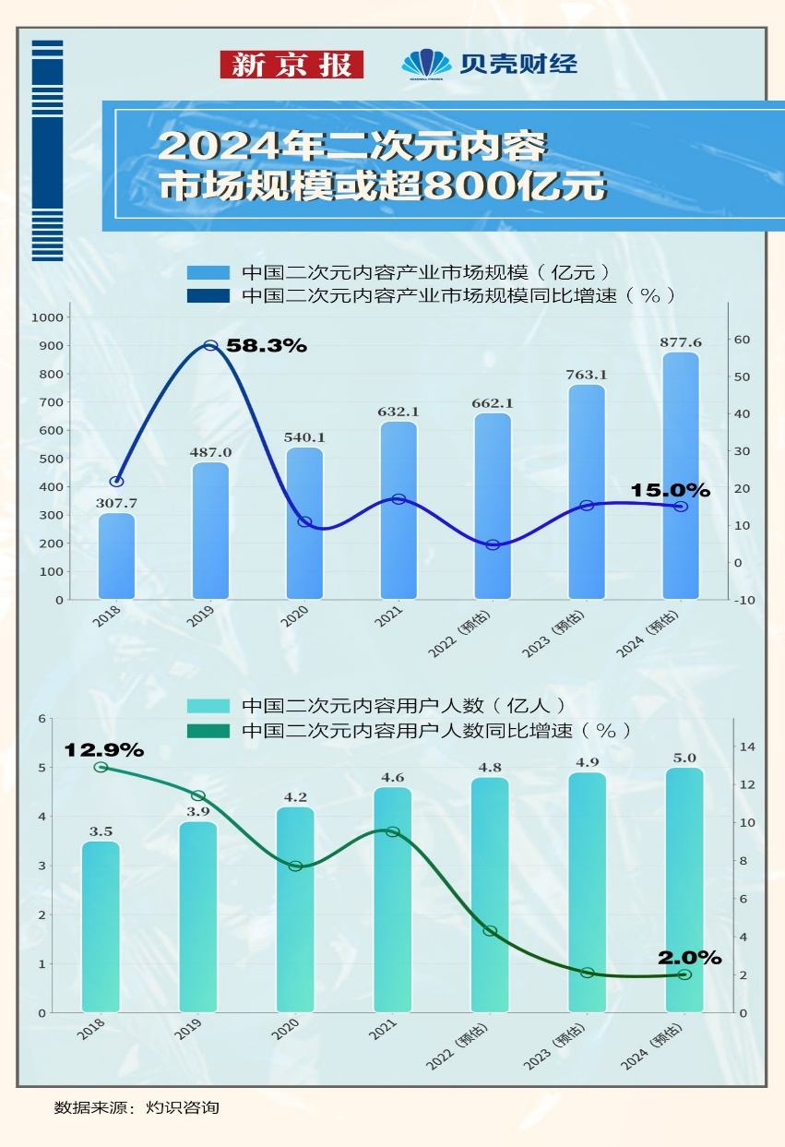

项目背景
01
市场需求
随着二次元文化的兴起，越来越多的年轻人喜爱二次元文化，但是现有的社区平台内容过于分散，缺乏一个专属的二次元社区平台。
02
技术条件
随着移动互联网的发展，微信小程序作为一种新型的移动应用形式，具有使用方便、无需下载安装等特点，适合用于开发二次元社区平台。
03
商业模式
通过微信小程序平台，可以为二次元爱好者提供一个便捷的交流平台，同时也可以为内容创作者提供一个展示自己作品的平台，具有商业化的潜力。

Slide 5


目标用户
二次元爱好者
包括学生、职场新人及泛二次元用户，他们热爱二次元文化，希望找到一个专属的社区平台与其他同好交流互动。
内容创作者
包括独立艺术家、设计师、摄影师等，他们希望通过小程序发布自己的作品，并与其他创作者互动交流。
管理员
负责维护社区秩序，保护用户体验，管理用户和内容信息。

Slide 6
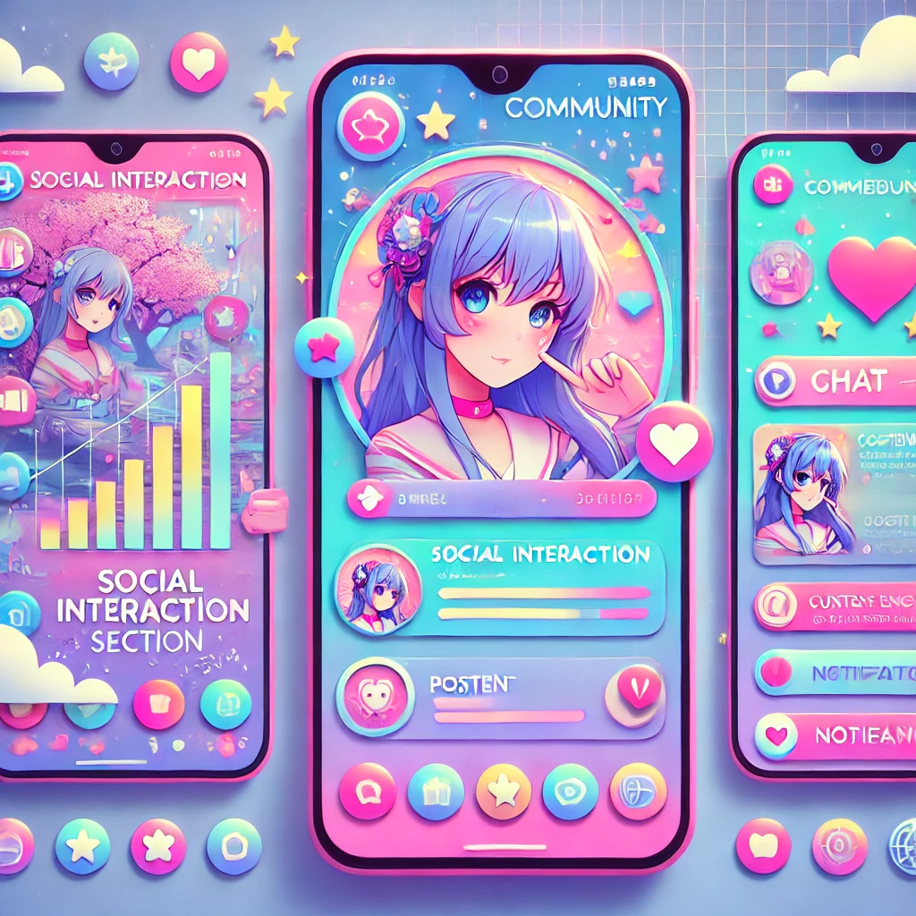
目标与定位
提供社交互动功能
01
通过发布帖子、评论、私信等功能，为用户提供便捷的交流平台。
提供内容分享功能
02
支持文字、图片、视频内容的发布和浏览，为用户提供一个内容丰富的社区平台。
增强用户粘性
03
通过频繁互动和优质内容推荐，增强用户的粘性和活跃度，逐步形成稳定的二次元爱好者社区。

Slide 7
需求分析
02

Slide 8
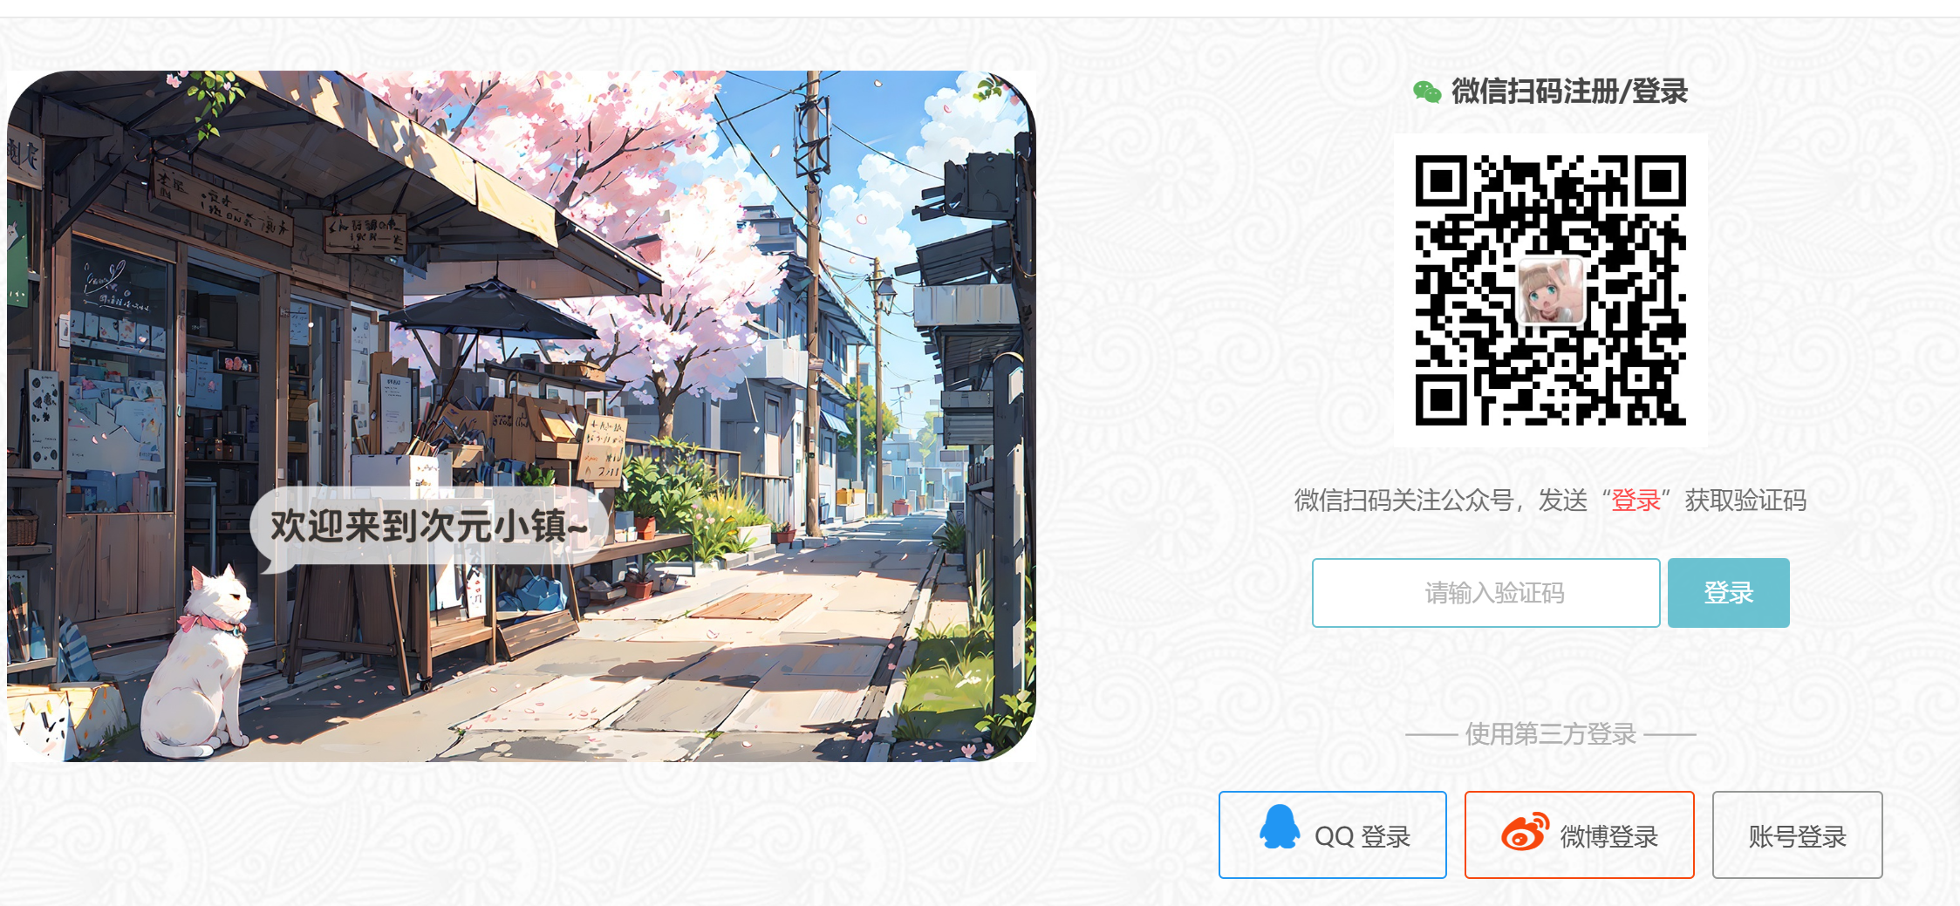
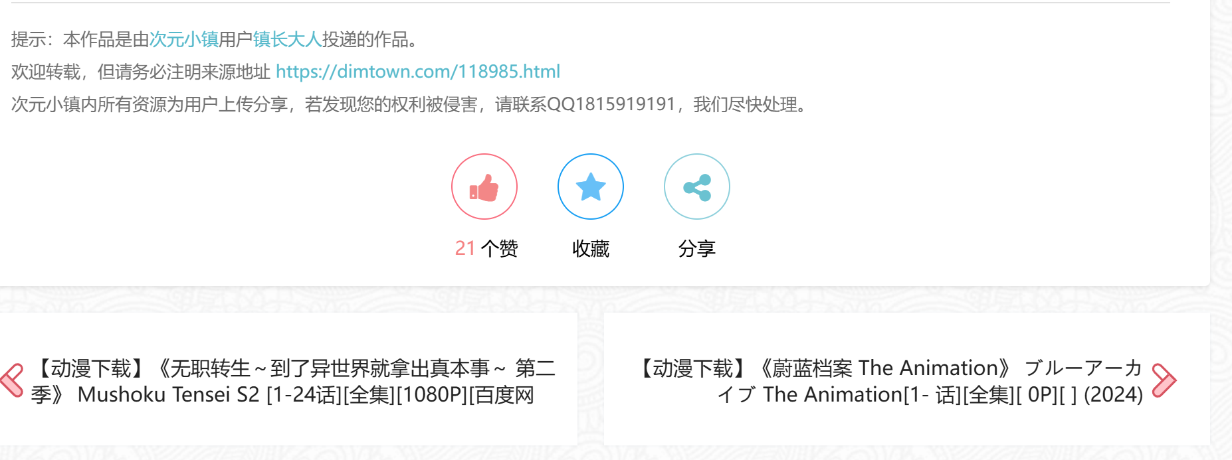
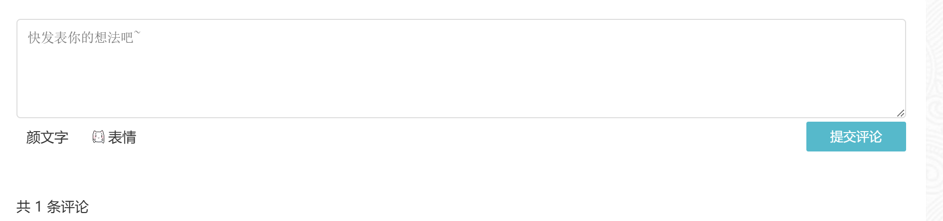
功能需求
用户注册与登录，支持手机号和微信授权；用户信息管理（头像、昵称、个性签名）。
用户模块
评论和多级回复；点赞、收藏功能；用户私信聊天。
内容模块
举报与内容审核；用户封禁；社区数据统计。
互动模块

Slide 9
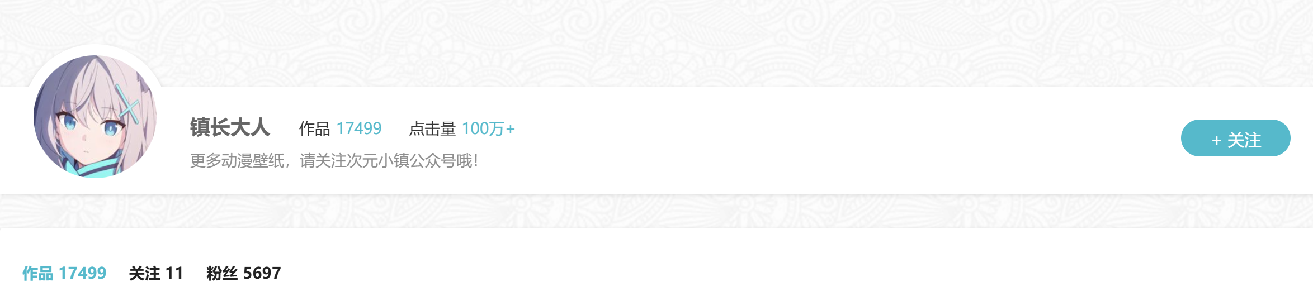
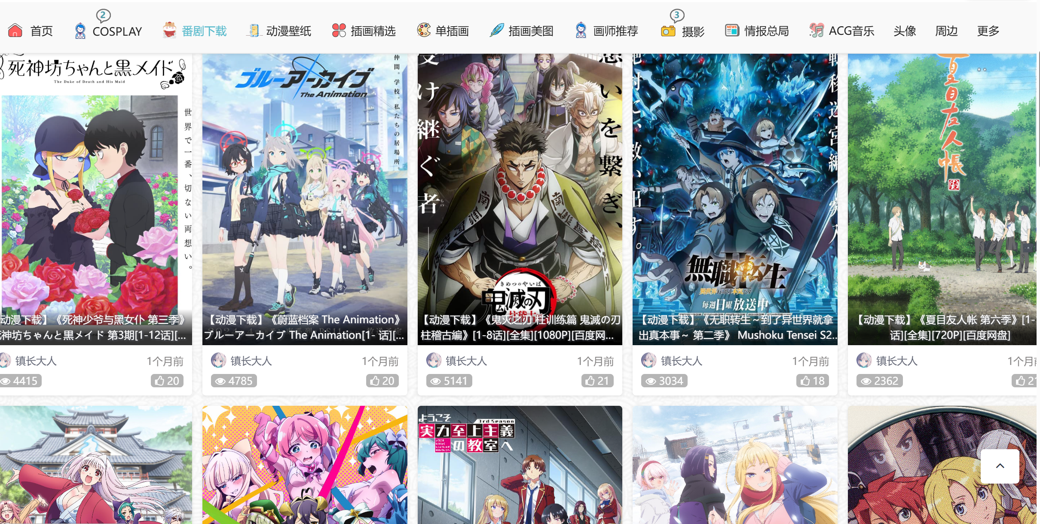
功能需求
关注用户，获取关注者动态；动态通知功能。
管理模块
热门推荐；支持文字、图片、视频内容的发布；分类浏览和搜索。
社交模块

Slide 10
非功能需求
性能需求
安全性需求
易用性需求
支持高并发访问，保证社区正常运行。图片、视频加载快速，无明显卡顿。
数据加密传输，保护用户隐私。防止恶意攻击，如CSRF、SQL注入等。
界面友好，操作简单，符合微信小程序设计规范。提供新手引导，帮助用户快速上手。

Slide 11
功能描述
03

Slide 12
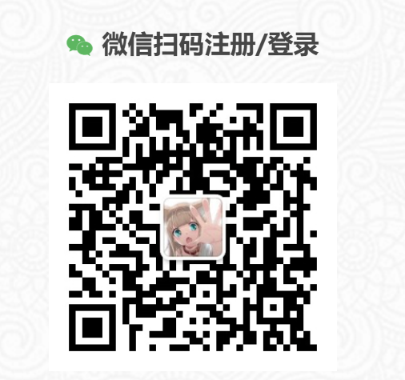
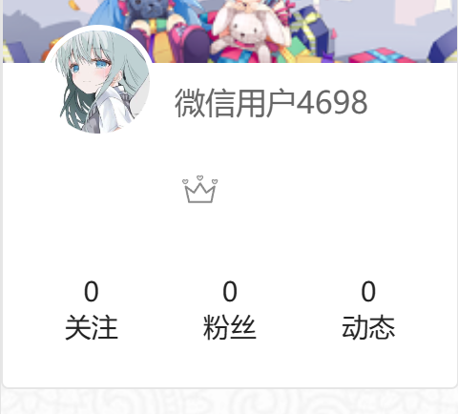
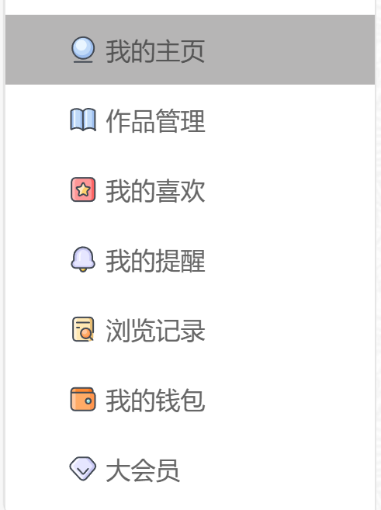
用户模块
用户注册与登录
用户可以通过手机号注册并登录，或者通过微信授权快速注册和登录。注册时需要输入手机号、设置密码，并获取短信验证码完成注册。登录时需要输入手机号和密码，或者通过微信一键登录。
用户信息管理
用户可以在小程序中修改个人资料，包括头像、昵称、个性签名等。同时，用户还可以设置隐私选项，保护个人隐私。
用户行为记录
系统需要记录用户的行为，如点赞数、评论数等，以便在需要时进行计算和分析。

Slide 13
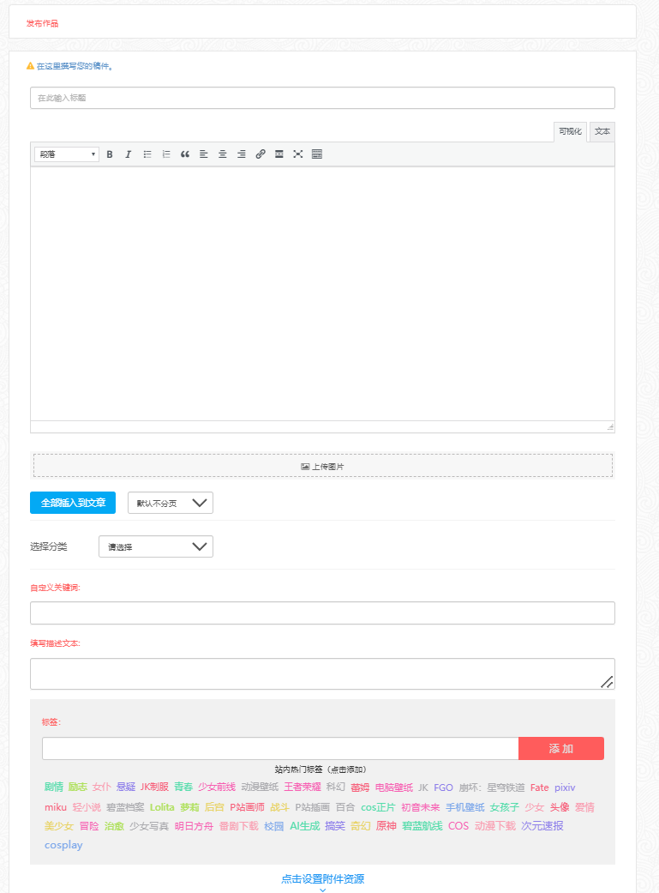
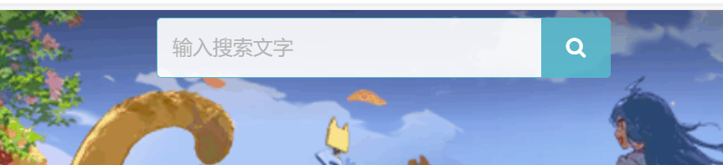
内容模块
内容分类浏览
用户可以根据分类浏览不同的帖子，如动漫、游戏、美食等。系统需要支持多种分类方式，如标签分类、热门推荐等。
帖子发布
用户可以在社区中发布帖子，包括文字、图片、视频等多种形式的内容。发布时需要选择内容类型、填写标题和描述、上传图片或视频、选择标签分类等。
搜索功能
用户可以通过关键词搜索感兴趣的帖子或用户，以便快速找到所需内容。搜索结果需要支持多种排序方式，如时间排序、热度排序等。

Slide 14
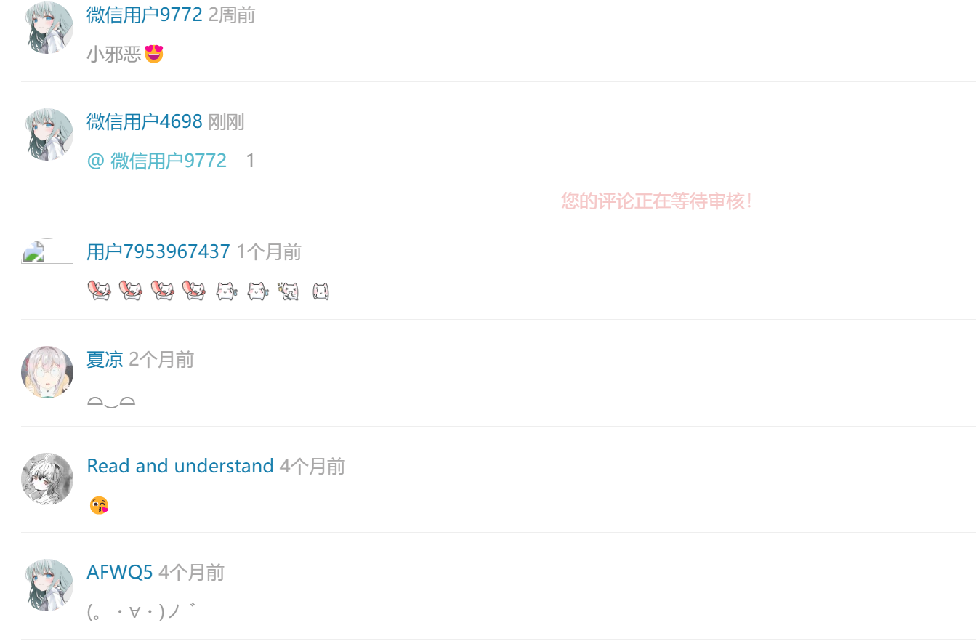


互动模块
评论和多级回复
01
用户可以对帖子进行评论和多级回复，系统需要支持实时加载和提交评论内容。
点赞、收藏功能
02
用户可以给喜欢的帖子点赞和收藏，系统需要记录用户的点赞数和收藏数，并支持实时更新。
用户私信聊天
03
用户可以与其他用户进行私信聊天，系统需要支持实时消息推送和聊天记录查看等功能。

Slide 15
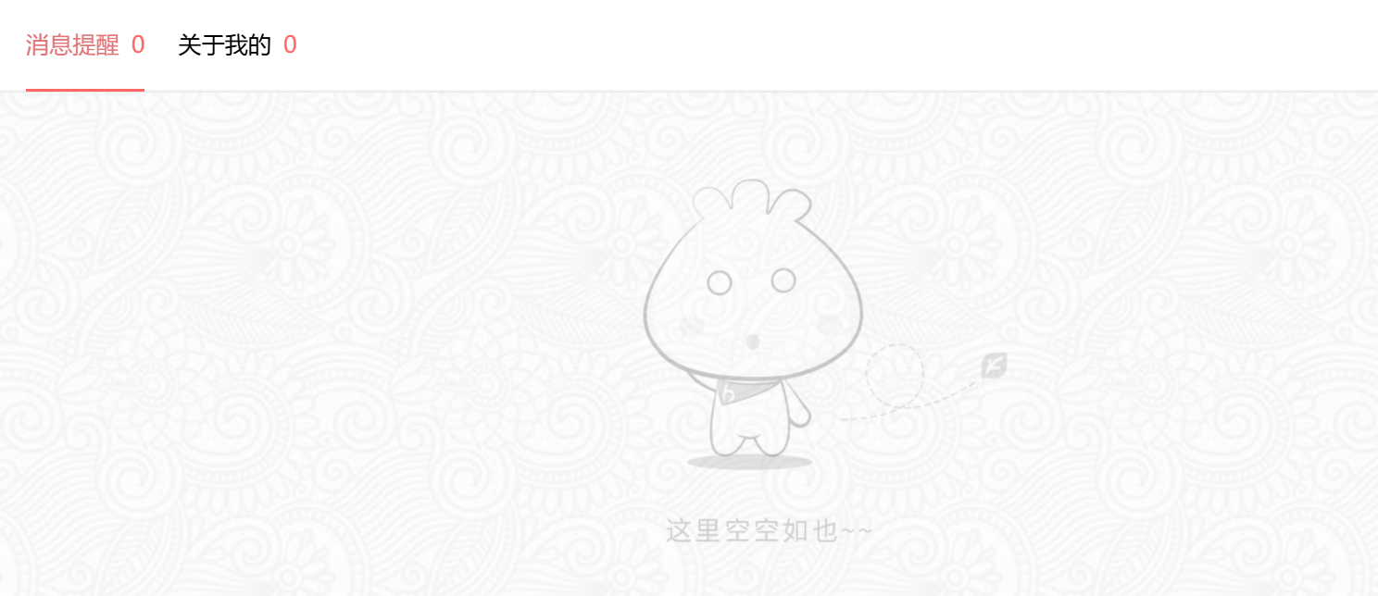
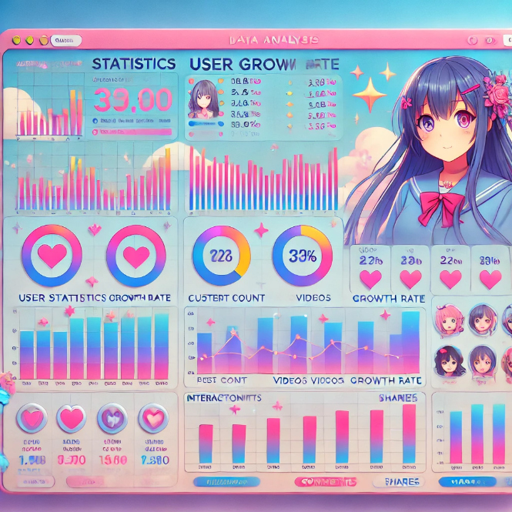
社交模块
关注用户
用户可以关注其他用户，获取关注者动态。系统需要记录用户的关注关系，并支持实时更新。
动态通知功能
用户收到互动或系统通知时，系统需要及时推送通知消息，并支持查看通知详情等功能。
垂直社区
用户可选择偏好社区，系统记录用户浏览标签内容信息，垂直推送更多偏好内容

Slide 16
Ui概图
菜单栏与搜索界面
资源页
菜单栏 搜索框
呼出菜单模式
用户
预览图片
预览图片
功能
功能
文字
文字
功能
预览图片
预览图片
功能
文字
文字

Slide 17
Ui概图
菜单栏与搜索界面
菜单栏与搜索界面
返回
消息提醒
社区推荐
菜单栏 搜索框
照片墙
预览图片
用户头像
文字
个人信息
预览图片
历史文章
文字
历史文章

Slide 18
产品架构
04

Slide 19
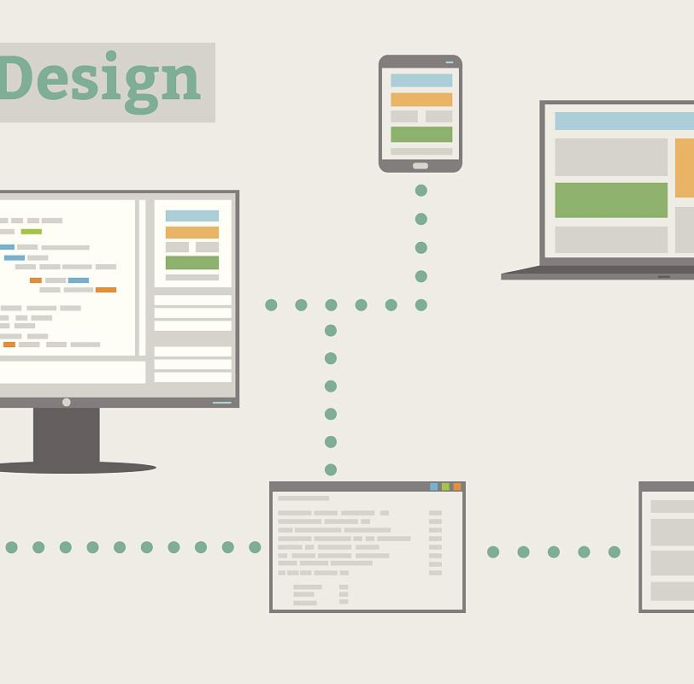
前端架构
界面设计
采用微信小程序的界面设计风格，以简洁、清晰、可爱的风格为主，符合二次元文化的特点。
交互设计
采用微信小程序提供的交互方式，如点击、滑动、长按等，实现用户与小程序之间的流畅交互。
功能实现
利用微信小程序提供的开发接口和组件，实现用户注册与登录、内容发布与浏览、互动与社交等功能。

Slide 20

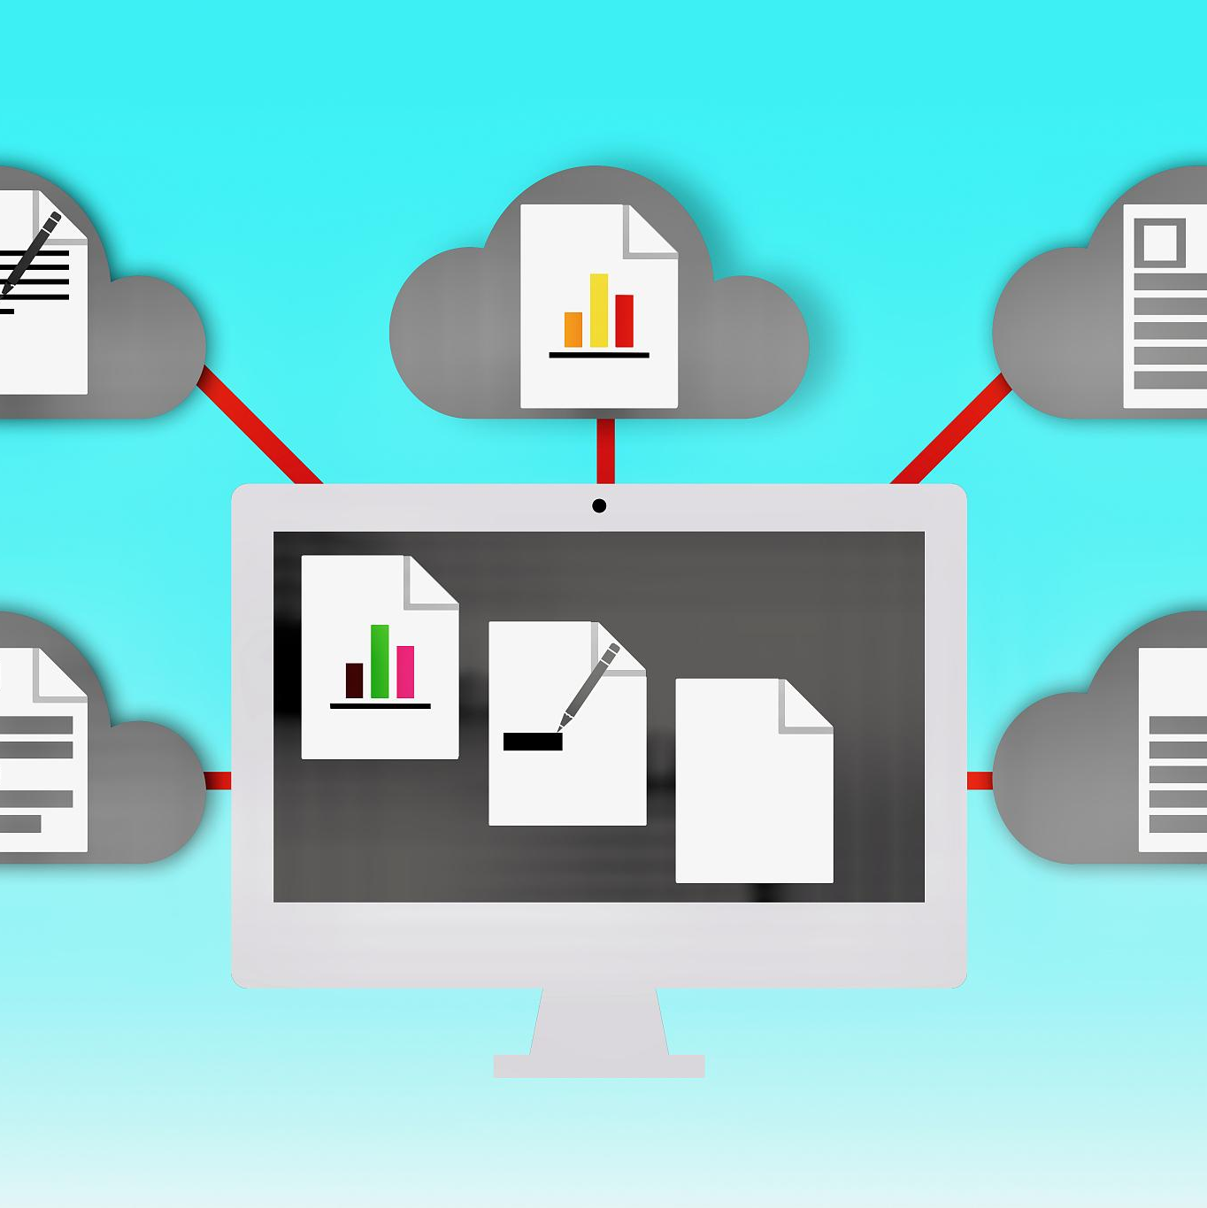

后端架构
01
02
03
技术选型
数据存储
服务支持
采用Node.js或Python等后端技术，结合RESTful API架构风格，实现数据交互与逻辑处理。
使用云开发数据库或传统数据库（如MySQL）存储用户、内容及交互数据，保证数据的可靠性。
提供对象存储（COS）管理图片、视频文件的服务，支持CDN加速，提高访问速度。

Slide 21
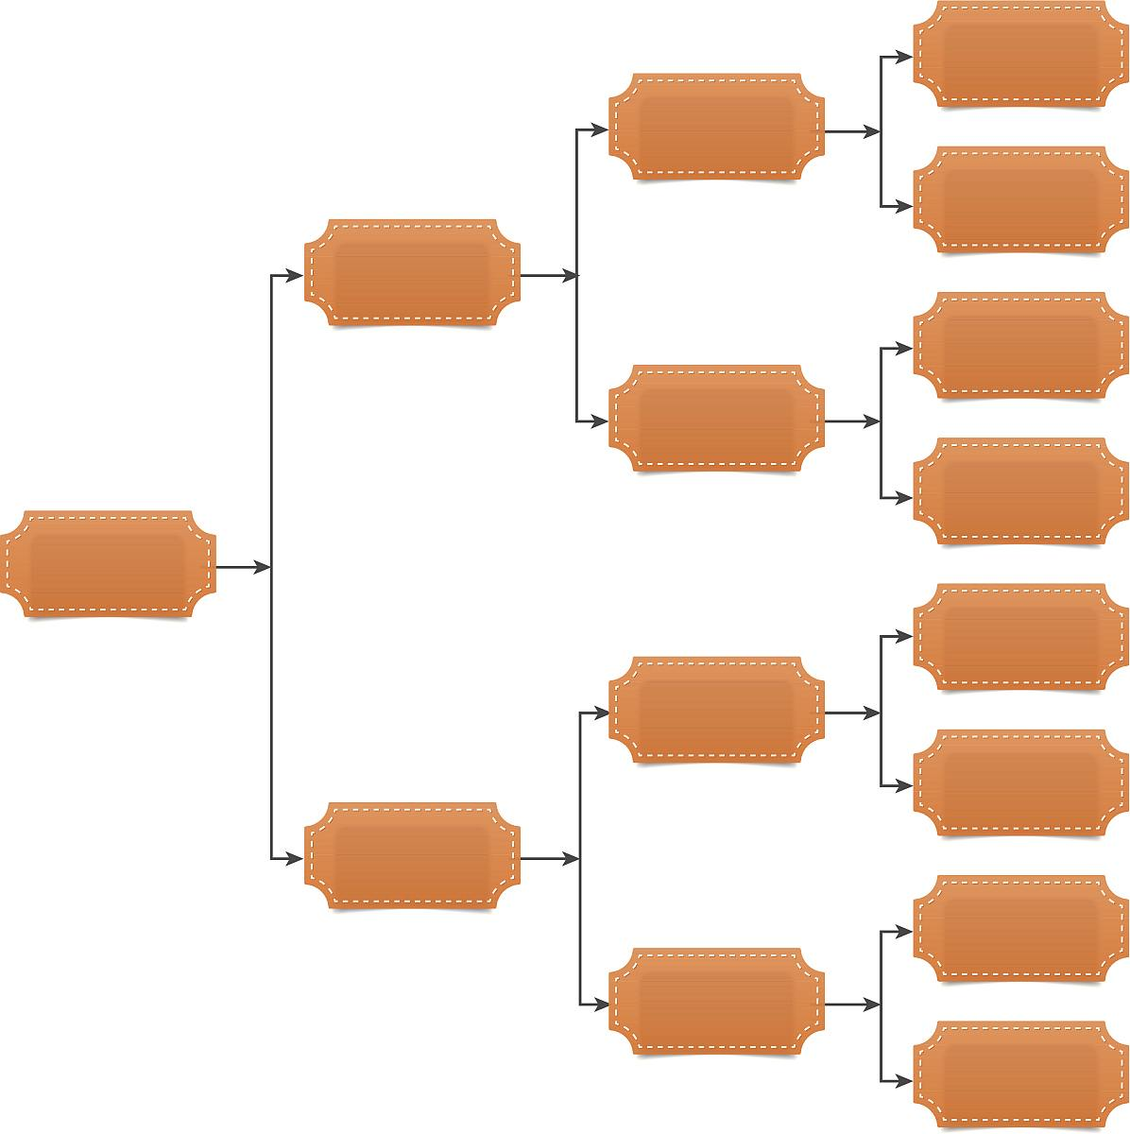


数据存储
数据结构设计
数据备份与恢复
数据访问控制
根据用户需求，设计合理的数据结构，如用户表、内容表、互动表等，保证数据的完整性和可靠性。
提供数据备份和恢复功能，保证数据的安全性和可维护性。
提供用户身份验证和访问控制功能，保证数据的安全性和隐私保护。

Slide 22

服务支持
CDN加速
通过CDN加速服务，提高内容的访问速度和用户体验。
对象存储
通过对象存储服务，管理图片、视频等文件，提高内容的存储效率和可靠性。

Slide 23
项目管理
小组分工
产品经理1人，前端3人，后端2人，测试1人，文档管理1人
预计进度
1个月
前后端分离——端口对接——初版平台——项目迭代 功能补充

Slide 24
汇报人：文小库
THANKS

